Slide 1

Mĩ thuật 2
Chủ đề 6
Nhịp điệu vui
Bài 13: Chiếc bánh sinh nhật

Slide 2


Slide 3





Các em mong muốn được tặng món quà gì trong ngày sinh nhật của mình

Slide 4


Slide 5


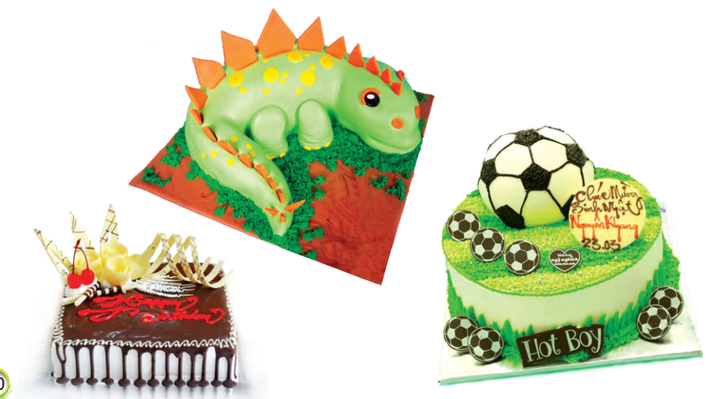
Các em hãy quan sát những chi tiết lặp lại tạo nhịp điệu trên mỗi chiếc bánh

Slide 6

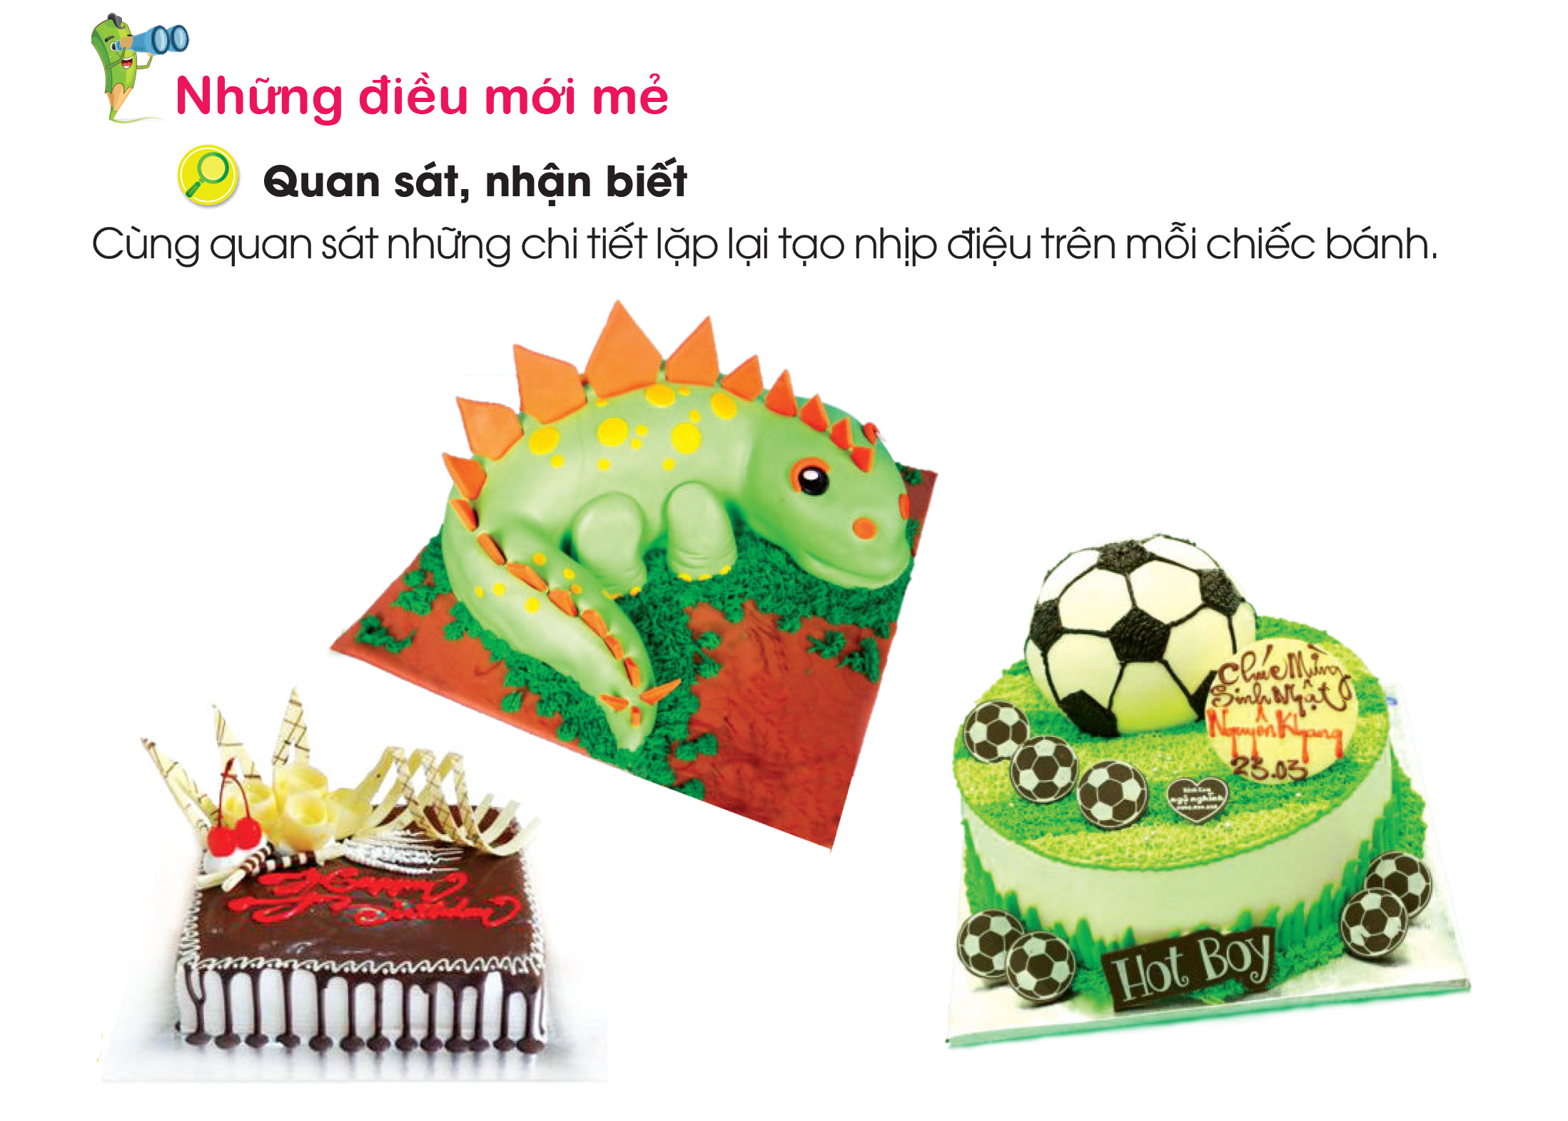
Bánh hình con khủng long: Các hình tam giác màu cam gắn trên lưng con khủng long tạo thành một đường lượn uyển chuyển hình vòng cung
Bánh các quả bóng: Mỗi quả bóng là một chấm to được lặp lại trên mặt để bánh. Tương tự, những chấm đen trên quả bóng là những chấm nhỏ tạo thành một nhịp điệu vui mắt
Bánh hình vuông: Sử dụng socola màu trắng tạo nét lượn sóng trang trí xung quanh bề mặt của bánh tạo thành đường lượn có nhịp điệu lên xuống nhịp nhàng. Mảng socola đen chảy xuống ở cạnh đứng của chiếc bánh tạo thành nhịp điệu đều đặn hoặc đường lượn dài, ngắn nhịp nhàng

Slide 7

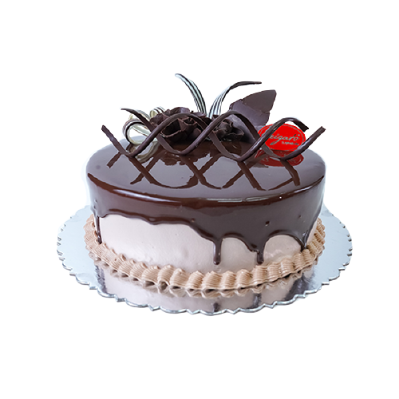
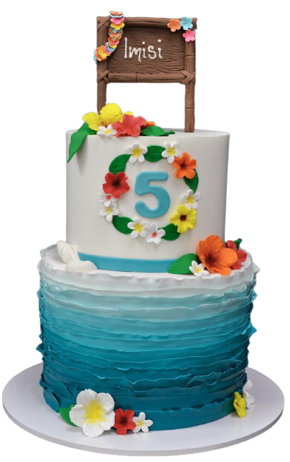


Các em hãy chỉ ra những chi tiết giống chấm, nét và màu sắc được sắp xếp tạo nhịp điệu trang trí trên mỗi chiếc bánh dưới đây.
Các em có muốn sáng tạo bánh sinh nhật và trang trí có nhịp điệu từ chấm, nét để làm đẹp hơn cho sản phẩm chiếc bánh?

Slide 8


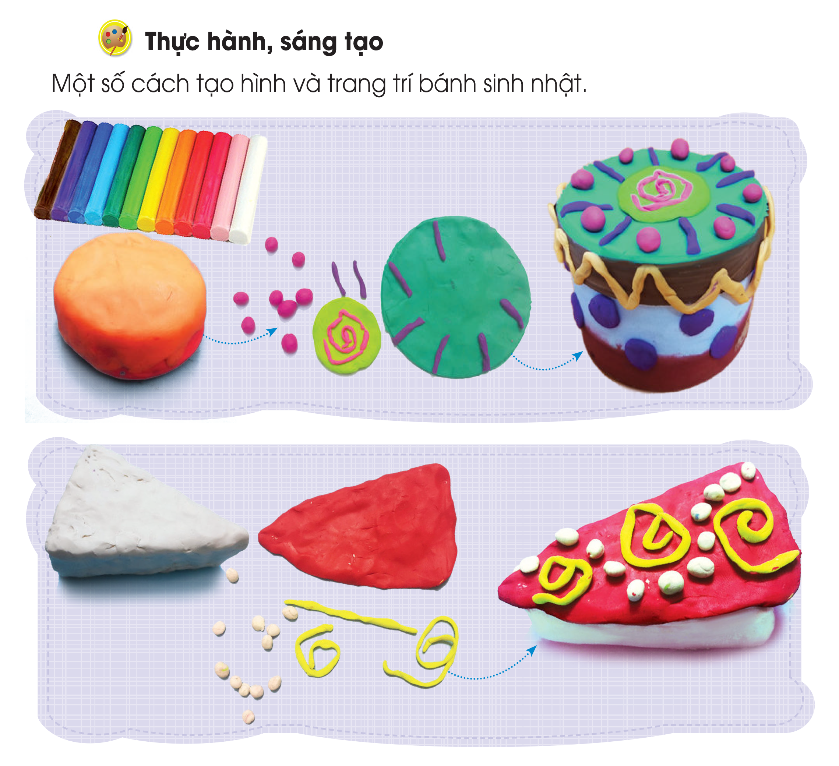

Một số cách tạo hình và trang trí bánh sinh nhật:
a. Dùng đất nặn để tạo hình và trang trí bánh có dạng khối trụ
Bước 1: Tạo thân bánh
Bước 2: Tạo chi tiết giống chấm, nét để trang trí
Bước 3: Hoàn thiện sản phẩm

Slide 9

b. Dùng đất nặn để tạo hình và trang trí hình có dụng khối tam giác
Bước 1: Tạo thân bánh: sử dụng một số thao tác như: vê tròn, ấn dẹt để tạo hình khối tam giác theo ý thích.
Bước 2: Tạo chi tiết giống chấm, nét để trang trí.
Bước 3: Hoàn thiện sản phẩm: sắp xếp các chi tiết tạo nhịp điệu để trang trí bề mặt trên và phần thân của chiếc bánh.

Slide 10

Gợi ý:
Sử dụng vật liệu sẵn có dạng khối để làm thân bánh. (Ví dụ: bánh hình tam giác sử dụng xốp màu trắng làm thân bánh).
Cán đất mỏng (không nên mỏng quá) để bao quanh thân và gắn lên mặt trên của hình khối trụ.
Sắp xếp chấm, nét trên nguyên tắc tạo sự lặp lại theo quy luật để tạo đường lượn có nhịp điệu.
Sử dụng màu sắc khác nhau để tạo sản phẩm chiếc bánh (thân bánh, mặt trên của bánh và các chi tiết trang trí) và cần có màu đậm, màu nhạt để sản phẩm hấp dẫn hơn.

Slide 11
Thực hành theo nhóm
Sử dụng đất nặn (kết hợp vật liệu sẵn có dạng khối) để tạo hình bánh có dạng khối theo ý thích.
Thống nhất hình dạng của chiếc bánh (khối trụ, lập phương, chữ nhật).
Thống nhất màu sắc của chiếc bánh hoặc màu của thân, của bề mặt bánh và các màu đất để tạo chấm, nét trang trí.
Phân công các thành viên tạo phần thân, tạo chấm, nét, hình... để trang trí.
Sắp xếp các chi tiết (chấm, nét,..) lặp lại theo các cách khác nhau và thống nhất chọn một cách để gắn lên thân, bề mặt bánh tạo nhịp điệu trang trí trên sản phẩm chiếc bánh.
Tạo thêm chi tiết như: nến, cờ, hoa,... ở sản phẩm.
Đặt tên cho sản phẩm và một bạn đại diện nhóm sẽ trình bày về thiết kế của nhóm mình (nêu ý tưởng tặng sản phẩm này cho ai?).

Slide 12


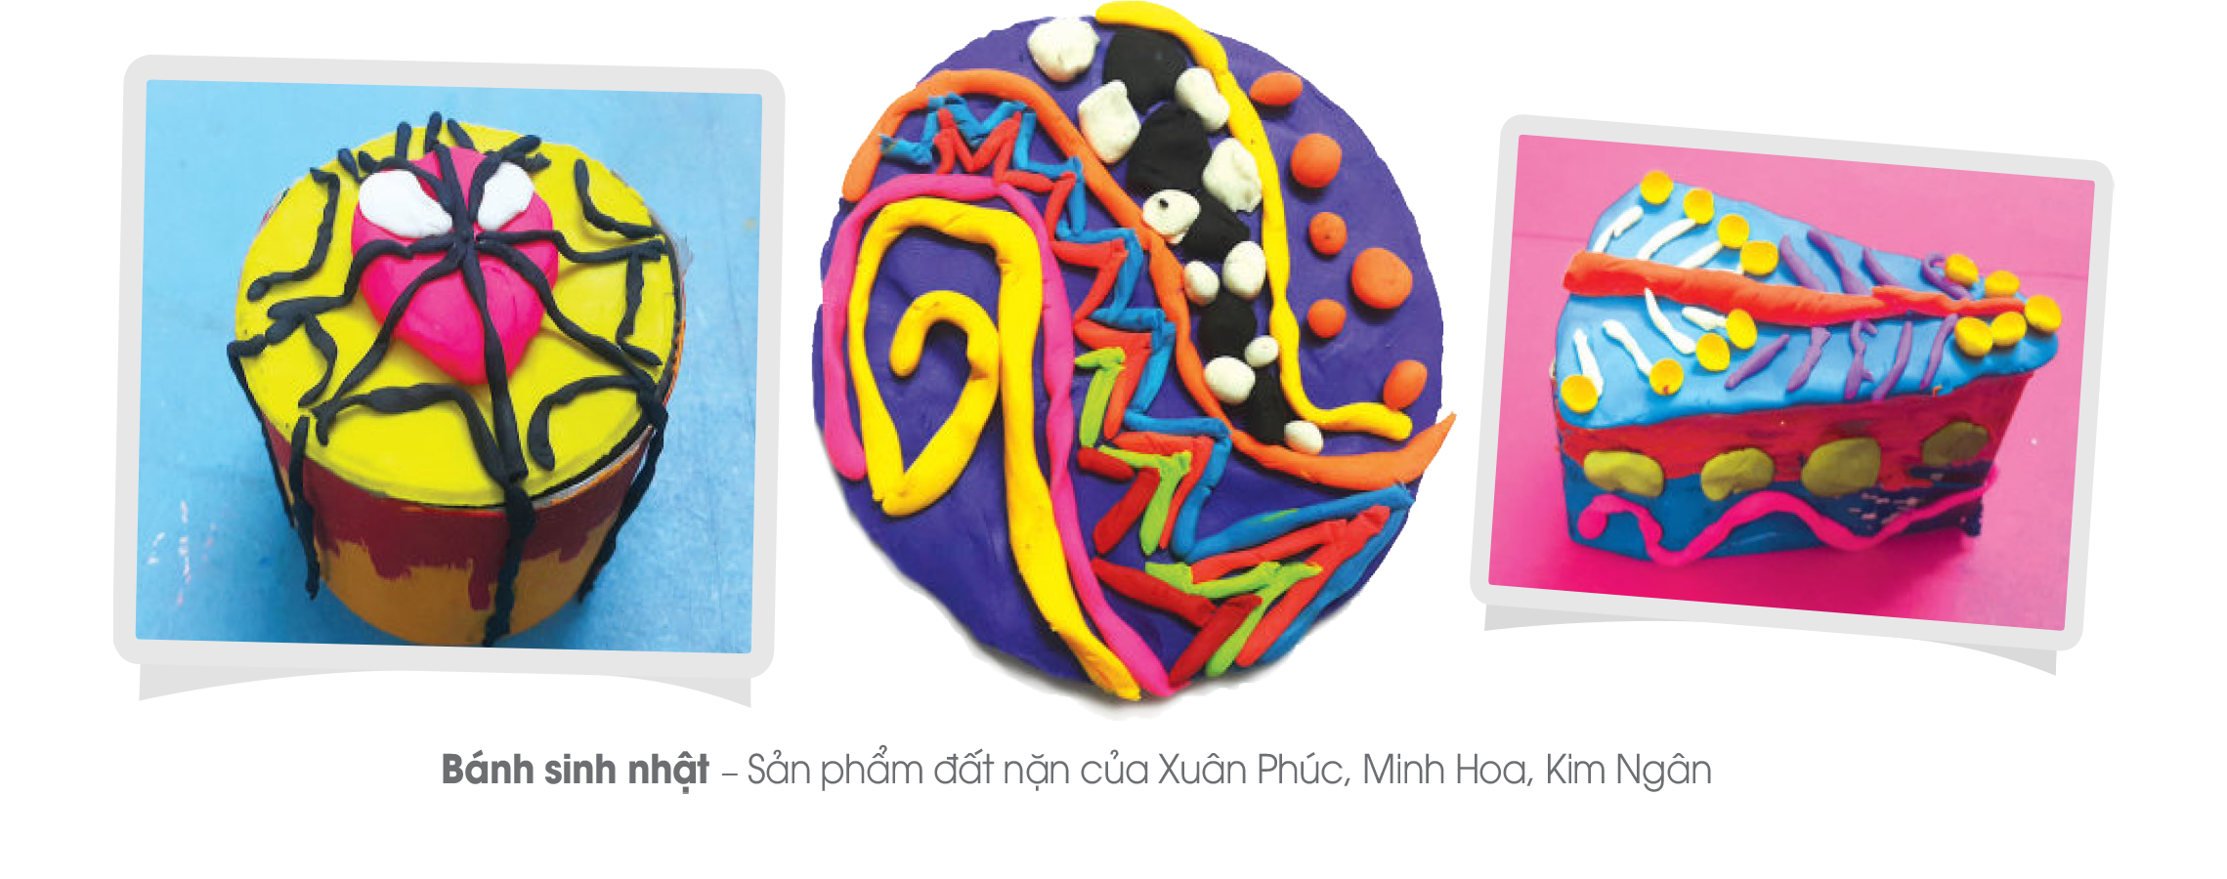


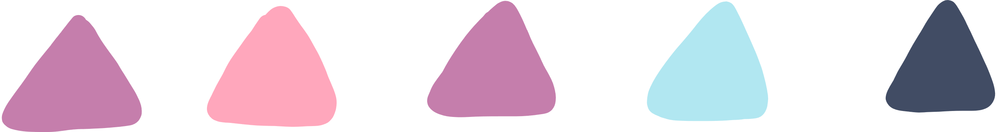
Một số mẫu bánh sinh nhật tham khảo:

Slide 13



Các em hãy tận dụng không gian lớp học để trưng bày sản phẩm của nhóm mình, sau đó quan sát sản phẩm của các nhóm và nhận xét:
Em thích sản phẩm của nhóm nào?
Sản phẩm của nhóm em có gì khác với sản phẩm của nhóm bạn? (Hình khối, nhịp điệu, màu sắc)
Trên chiếc bánh sinh nhật của nhóm bạn, nhịp điệu được thể hiện bằng chi tiết nào?

Slide 14


Slide 15

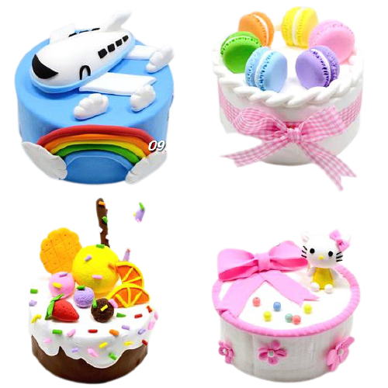
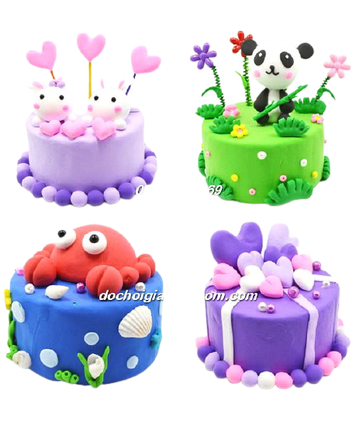
Các em hãy trưng bày sản phẩm cá nhân của mình và chia sẻ cảm nhận về sản phẩm đó

Slide 16
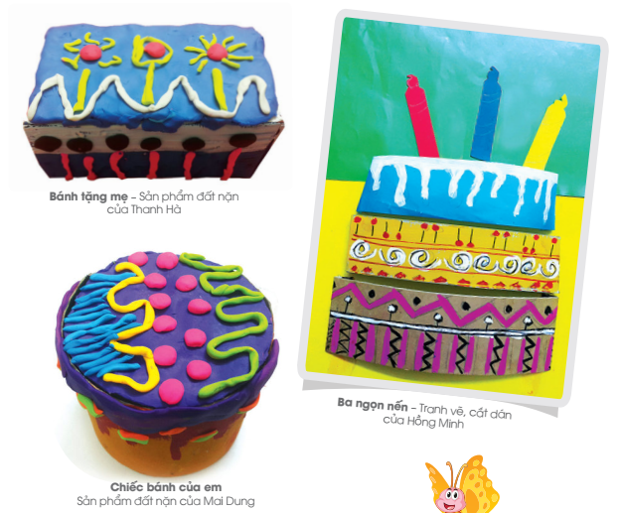
Các em có thể sáng tạo chiếc bánh sinh nhật bằng nhiều cách

Slide 17





Slide 18


HƯỚNG DẪN VỀ NHÀ
Xem trước Bài 14 và chuẩn bị đồ dùng, công cụ theo hướng dẫn ở mục Chuẩn bị.

Slide 19


